Slide 1

Formação AWS Cloud Foundations
Alexsandro Lechner
Arquiteto de Soluções AWS
linkedin.com/in/alexsandrolechner

Slide 2
Conteúdo Programático
Módulo 6: Serviços de Armazenamento e CDN
Amazon S3
Amazon Glacier
Amazon CloudFront
Notes:
Sumarize aqui os conteúdos/assuntos que serão abordados durante o curso. Caso o seu curso tenha poucas vídeoaulas, no máximo 06, pode listá-las e então comente tecnicamente o conteúdo que será abordado. Caso o seu curso possua mais de 6 vídeoaulas, sugerimos agrupá-las em assuntos maiores para comentar especialmente neste slide.

Slide 3

Serviços de Armazenamento e CDN
Amazon S3

Slide 4
Amazon S3
O Amazon S3 é um serviços de armazenamento de objetos em nuvem oferecidos pela AWS. Ele é ideal para armazenar, organizar e recuperar grandes volumes de dados de forma segura e escalável.

Slide 5
Amazon S3
Características do S3:
Armazenamento de Objetos: Cada objeto é armazenado em um bucket.
Buckets: São contêineres para objetos que podemos armazenar no S3. Cada bucket tem um nome globalmente único.

Slide 6
Amazon S3
Características do S3:
Possui Classes de Armazenamento: O S3 tem diferentes classes de armazenamento para otimizar custos e o desempenho. Possui o S3 Standard, S3 Intelligent-Tiering, S3 Glacier, entre outras classes.

Slide 7
Amazon S3
Características do S3:
Durabilidade e garantia: Foi projetado para fornecer 99,999999999% de durabilidade e 99,99% de disponibilidade dos objetos. Segurança: Criptografia de dados em repouso e em trânsito, controle de acesso granular usando políticas e a lista de Controle de Acesso.

Slide 8
Amazon S3
Políticas de Acesso no S3:
Com as políticas do Amazon S3 podemos proteger o acesso aos objetos dos buckets e com isso conseguimos criar regras de acesso exclusivas. Isso reduz o risco de exposição indesejada e permite que apenas entidades autorizadas acessem os dados.

Slide 9
Amazon S3
Através do IAM (AWS Identity and Access Management), conseguimos criar a nossa política de acesso aos nossos buckets. Através de um Json com chave e valor, conseguimos definir os nossos acessos.

Slide 10
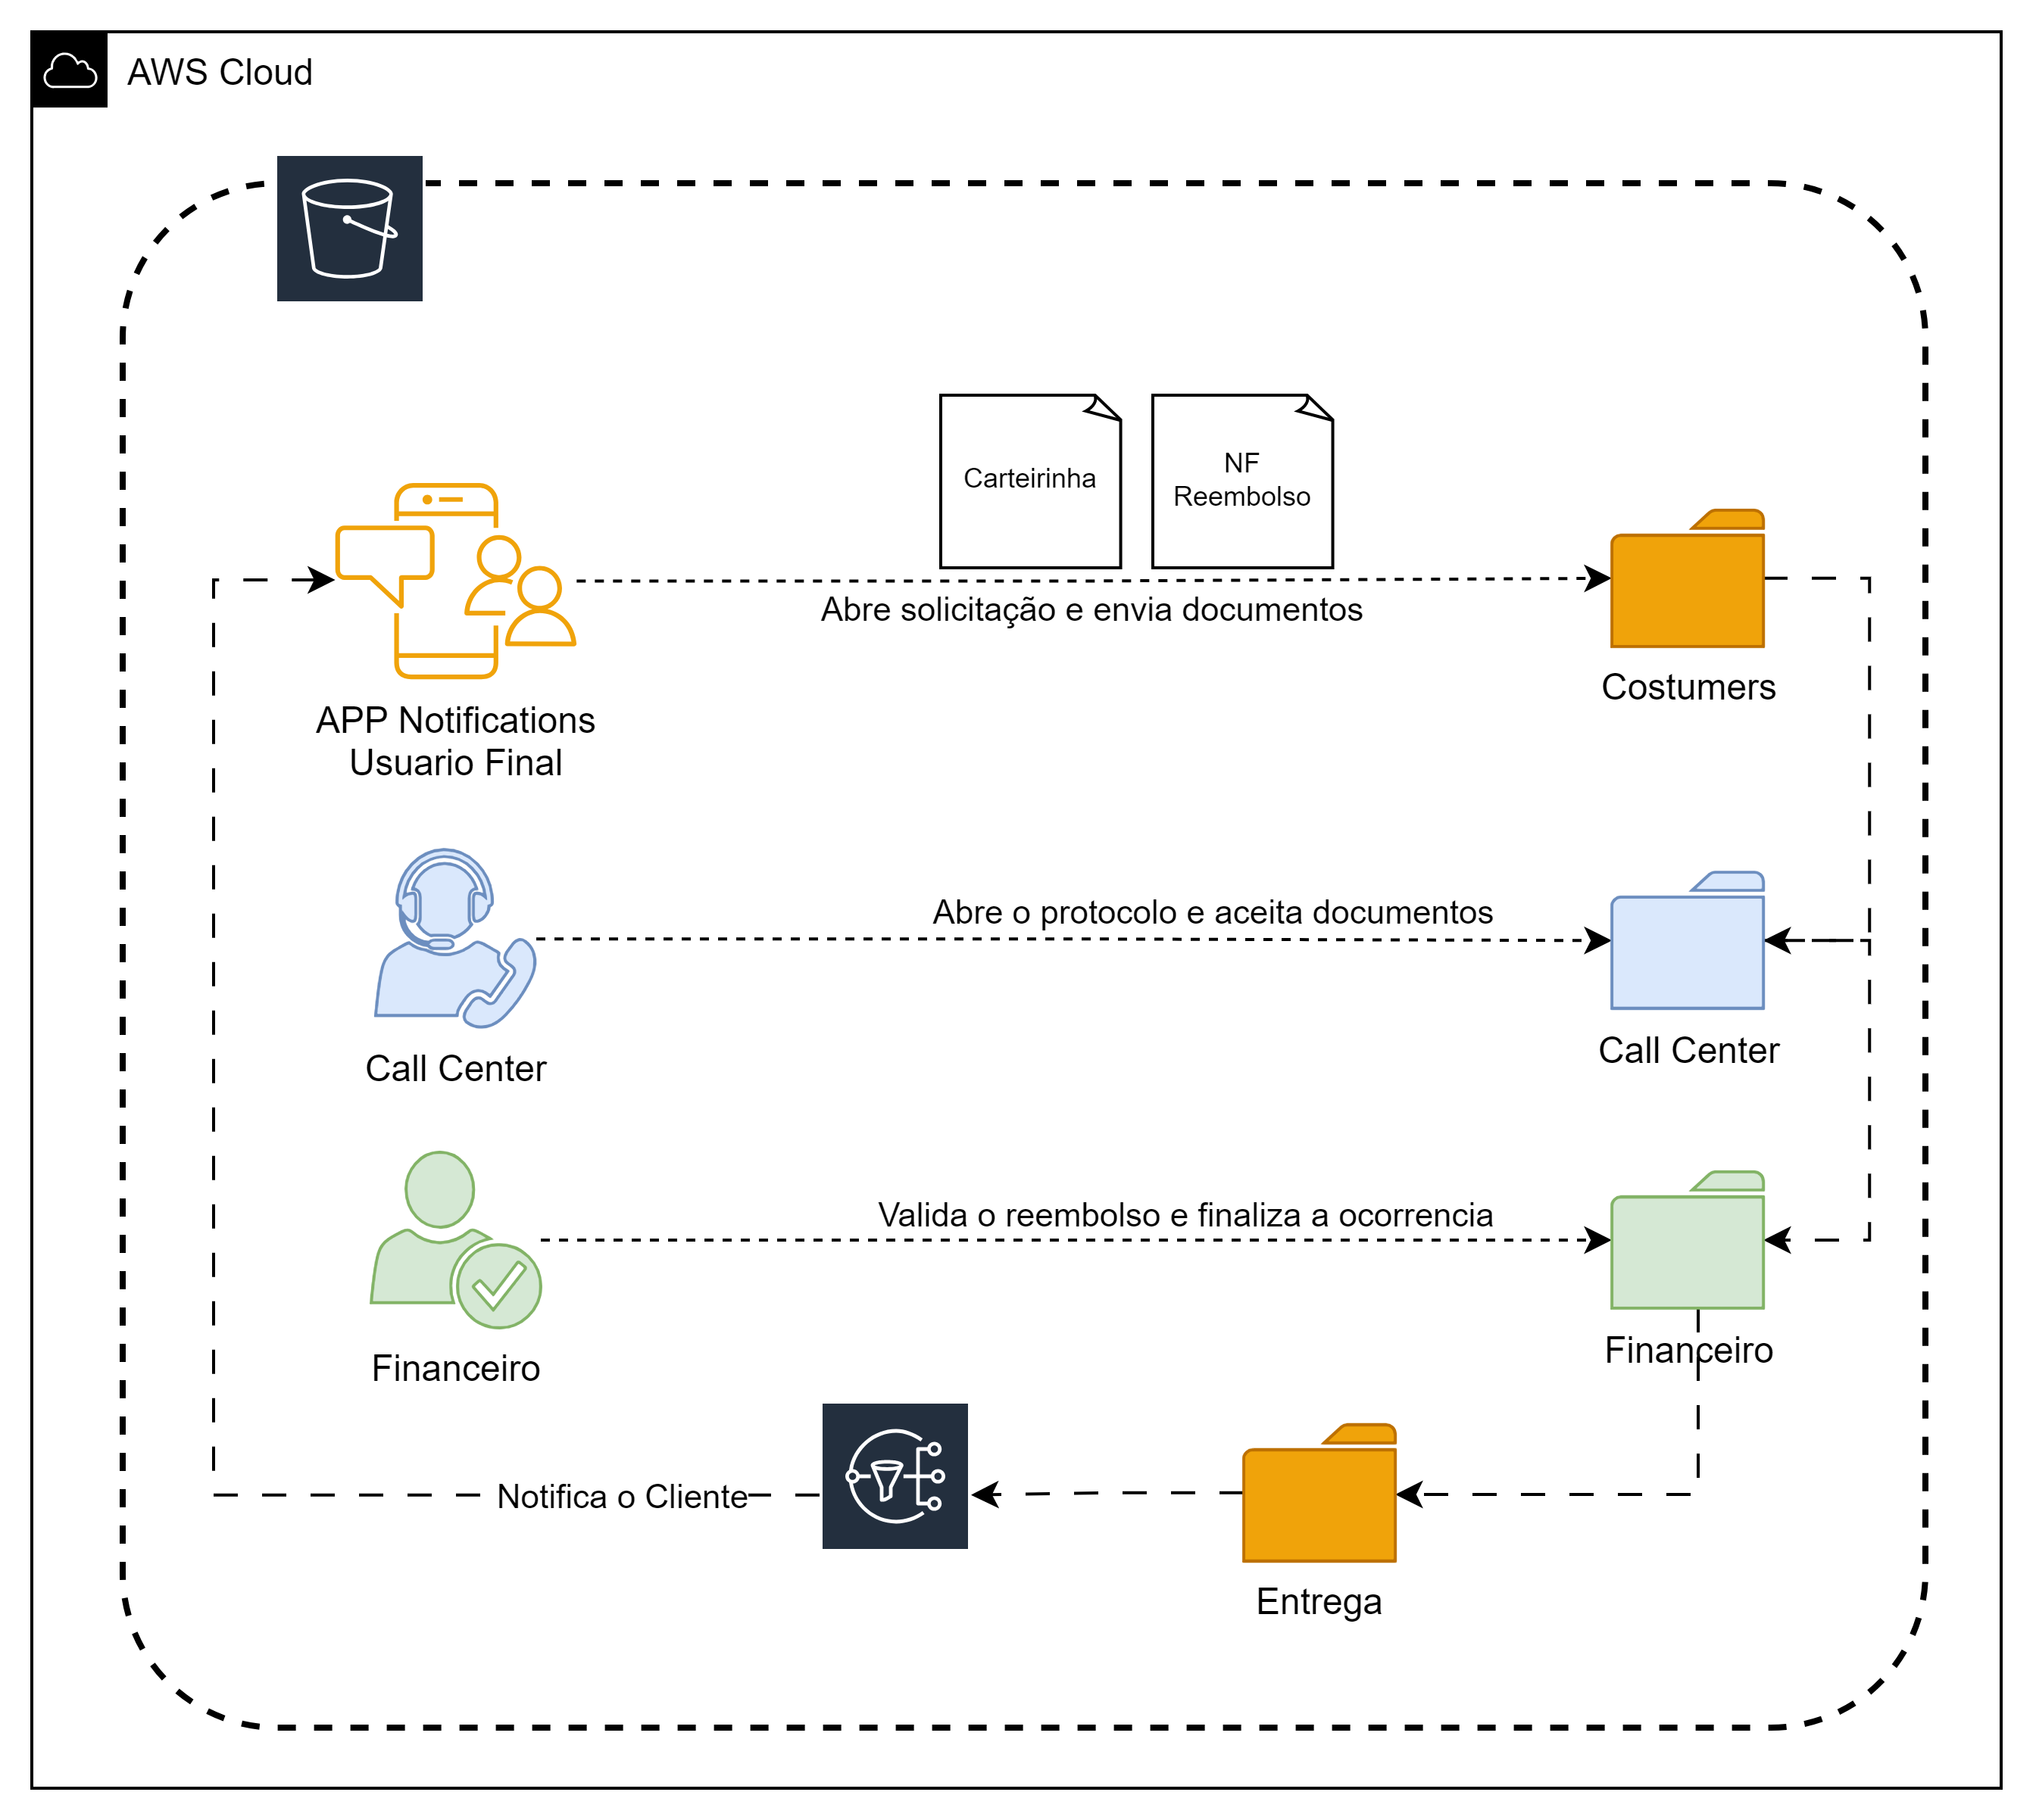
Amazon S3

Slide 11
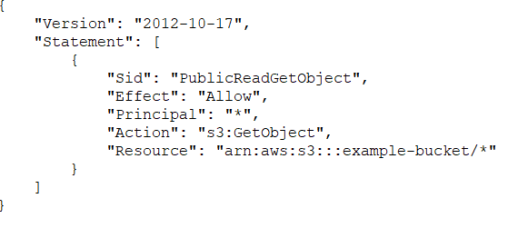
Amazon S3
Política de Bucket para Tornar o Bucket Público:

Slide 12
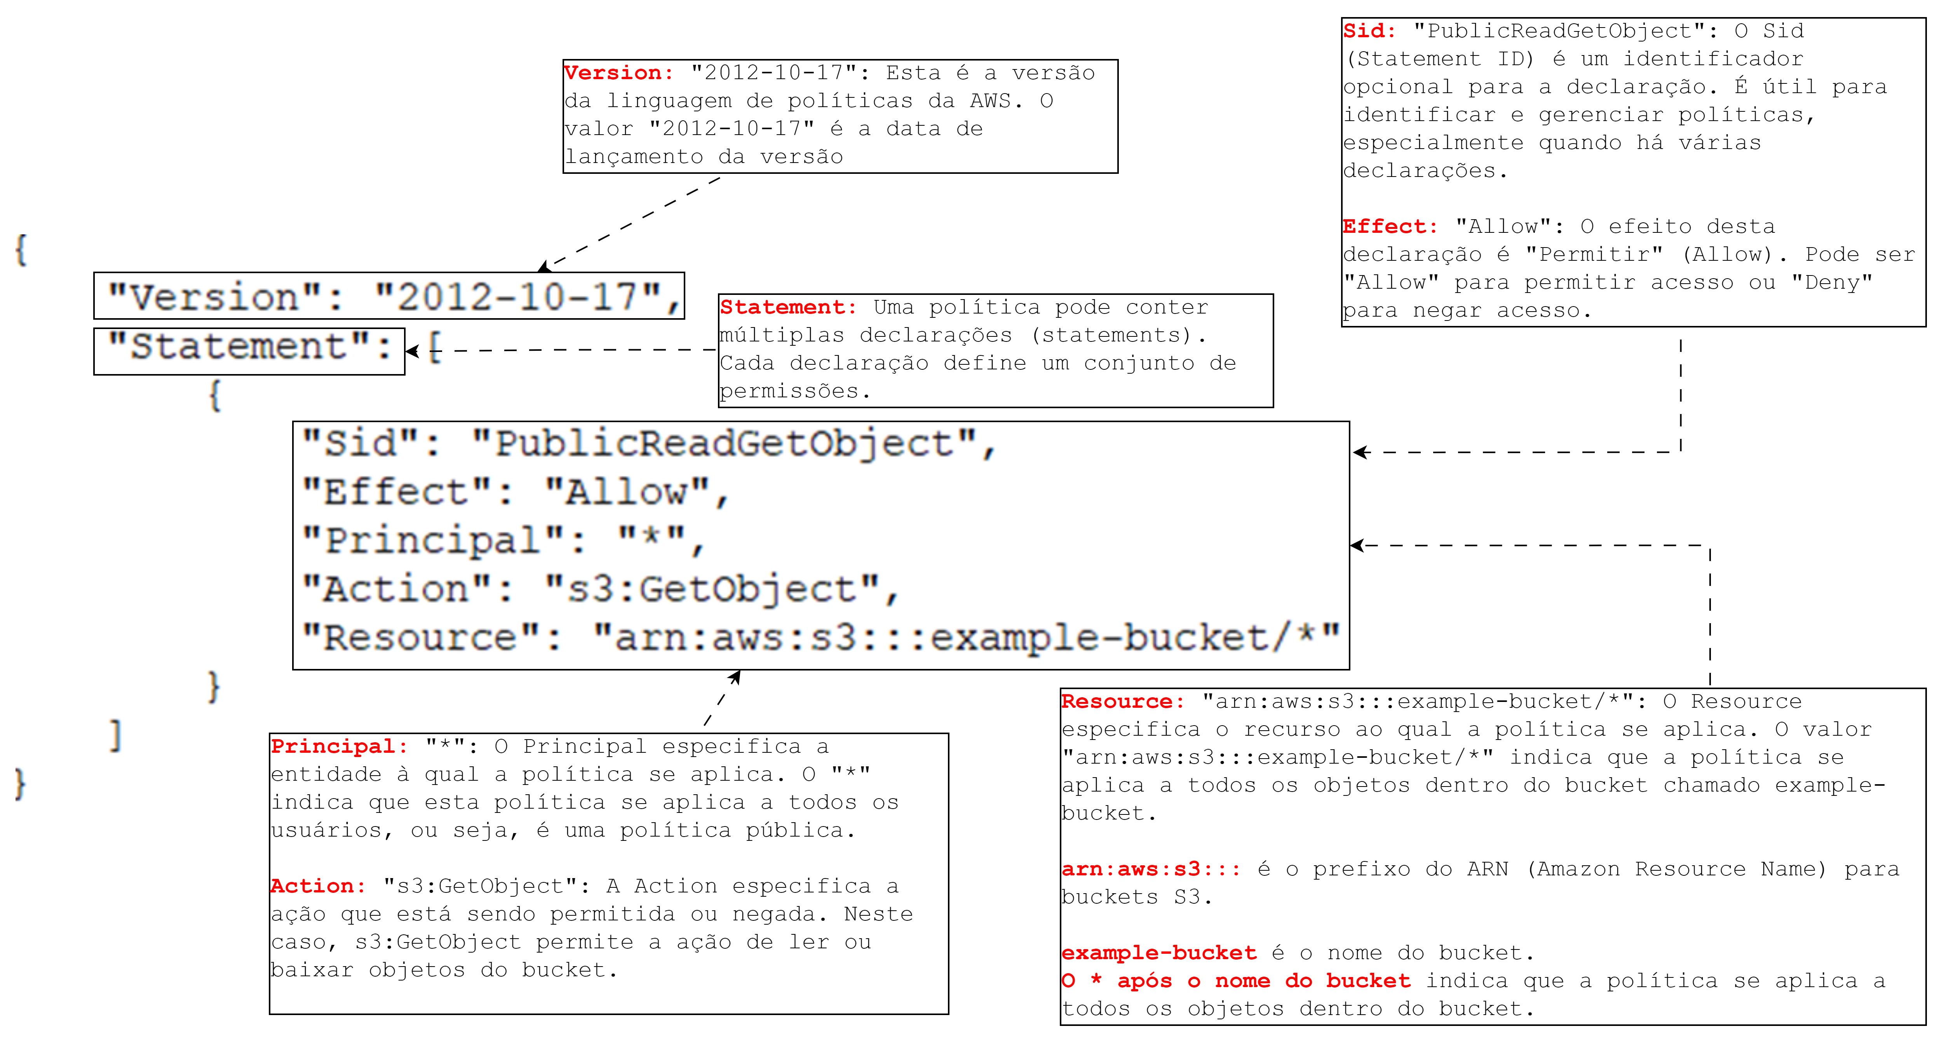
Amazon S3

Slide 13
Amazon S3
Aplicando políticas de acesso aos recursos

